Slide 1
Français
9
classe
Thème de la leçon:
L’INDUSTRIE OUZBEKE

Slide 2
Plan de la leçon
1
Lire le dialogue
Les différentes branches de l’industrie ouzbèke
2
3
Le pronom «en»

Slide 3
A quel secteur appartiennent ces activités, essayer de donner le maximum d’informations!

Slide 7
N’oubliez pas:
1
Secteur primaire - PRODUIRE
2
Secteur secondaire - TRANSFORMER
3
Secteur tertiaire - SERVICES

Slide 8
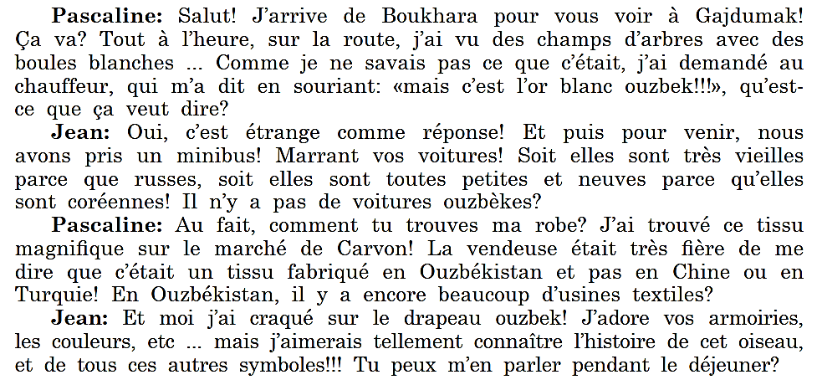
Mise en scène!
N’oubliez pas:

Slide 9
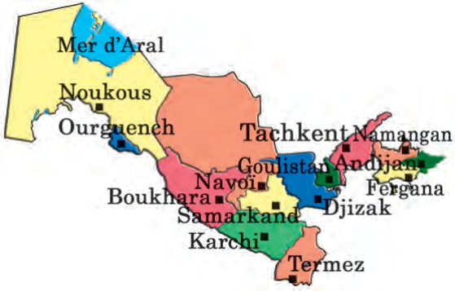
La production d’électricité
L’électricité est une force qui actionne les moteurs, éclaire nos maisons et nos rues. Elle est produite par des centrales thermiques chauffées au charbon, au pétrole, au gaz naturel ou à l’uranium.
Il existe aussi des centrales hydrauliques où l’eau est la force productrice d’énergie.

Slide 10
La production d’électricité
L’électricité est transportée jusqu’à nous par des lignes de câbles. L’Ouzbékistan ne possède pas de centrales thermiques chauffées à l’uranium comme la France.
En France, il y a des centres nucléaires pour fabriquer de l’électricité...

Slide 11
Le charbon et le pétrole
Le charbon est un combustible qu’on trouve dans les couches des profondeurs de la terre. L’Ouzbékistan a des mines de charbon à Angren, dans la région de Tachkent, ainsi qu’à Chargoune et Boïsoune dans la région de Sourkhandarya.
Le pétrole est un combustible qu’on trouve mélangé à du gaz dans des nappes souterraines, en très grande profondeur. Il sert au chauffage des foyers domestiques, des chaudières des usines et des navires ainsi qu’à la fabrication de produits chimiques.
Le pétrole est bien sûr essentiel pour les transports.

Slide 12
L’Ouzbékistan produit de grandes quantités de gaz (à Gazli, notamment). Les régions de Boukhara et de Kachkadarya, Fergana et de Sourkhandarya sont des régions productrices de pétrole et de gaz.
Pendant les années qui ont suivies l’Indépendance, une usine de rafﬁnerie a été construite à Boukhara.

Slide 13
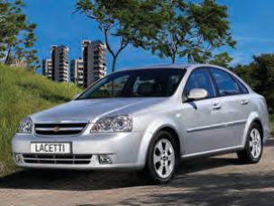
L’industrie de production automobile
La fabrication d’automobiles occupe une place importante dans le secteur économique secondaire. C’est grâce à l’indépendance que la production automobile est née en Ouzbékistan. Nous sommes ﬁers d’être le 28ème pays producteurs d’automobiles.
Il existe trois usines: l’une à Assaca, l’autre à Samarkand, le troisième à Khorezm.

Slide 14
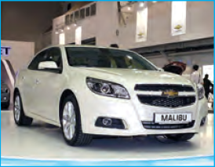
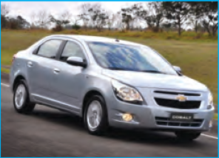
Depuis 2000, «LACETTI» reste la voiture ouzbèke la plus confortable et à la plus grande vitesse.
De 2009 la République d’Ouzbékistan en collaboration avec la compagnie d'Amerique «GM» a commencé à produire les voitures comme: «SPARK», «EPICA», «COBALT», «MALIBU».

Slide 15
Une ville dans la ville
La production d’avion à Tachkent est très développée. L’usine qui fabrique les avions porte le nom de V.Tchkalov.
Les Ouzbékistanais ont coutume de dire que cette usine est une «ville dans la ville» parce que plus de 10000 personnes y travaillent (ingénieurs, constructeurs, ouvriers, employés...).

Slide 16
Une ville dans la ville
«Antey» était le plus grand avion transporteur du monde. Il a été transformé en 1993 en avions de commerce, les «IL-114». Ils permettent de transporter 64 passagers.
Cette usine de construction d’avions tient une place importante dans l’économie ouzbèke.

Slide 17
«Une ville dans la ville» ...
En France aussi, il existe une «ville dans la ville».
Elle est située à côté de Marseille, à Marignane et elle s’appelle
«Eurocopter». Elle fabrique des hélicoptères qu’elle vend dans le monde
Entier.

Slide 18
La page de grammaire
Le pronom «en»
On a acheté du sucre. - On en a acheté.
Ils ont discuté de ce problème. - Ils en ont discuté.
Je me souviens de mon père. - Je m’en souviens.

Slide 19
Dialogue
Quantité ou lieu, que signifie «en» dans les phrases du
dialogue?
– Voulez-vous du thé vert? – Oui merci, j’en veux bien.
– Vous avez une voiture? – Oui, j’en ai une.
– Tu as beaucoup d’amis français?
– Oui, j’en ai beaucoup.
– Non, je n’en ai pas.
– Non, je n’ai pas d’amis français.

Slide 20
Règle

Slide 21
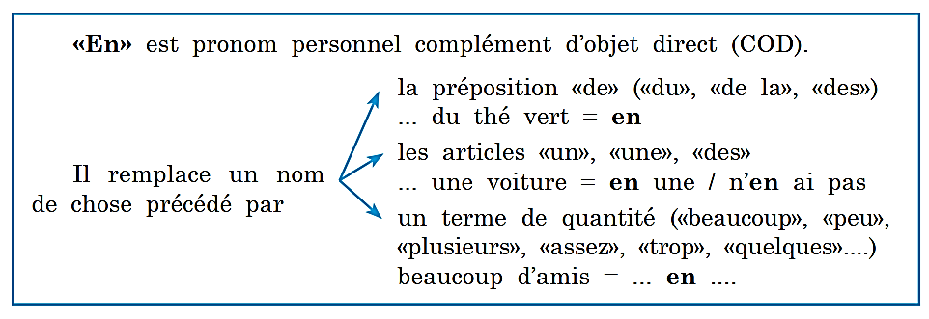
Règle

Slide 24
A l’impératif négatif
A l’impératif négatif, le pronom «en» reste devant le verbe. Comparez ces 2 phrases et concluez!
Discutez-en! N’en discutez pas!
Parlez-en encore! N’en parlez plus!
Achetez-en peu! N’en achetez pas beaucoup!

Slide 25
Répondez «oui» en employant le pronom «en» et l’adverbe «très»
M o d è l e : – Elle est mécontente de cette réponse?
– Oui, elle est en très mécontente.
1. Tu es étonné de cette visite?
2. Elle était chagrinée de ce refus?
3. Vous croyez que je serai content de ce voyage?
4. Paul est content de ce résultat?
5. Il a été étonné de votre question?
6. Les professeurs sont satisfaits de leur manière de travailler?

Slide 26
Solution
Oui, je suis e très étonné.
Oui, elle était en très chagriné.
Oui, je crois que tu seras en très content.
Oui, Paul est en très content.
Tu es étonné de cette visite?
Elle était chagrinée de ce refus?
Vous croyez que je serai content de ce voyage?
Paul est content de ce résultat?

Slide 27
Le devoir à la maison

Slide 29
Merci pour votre attention!!!

